Slide 1
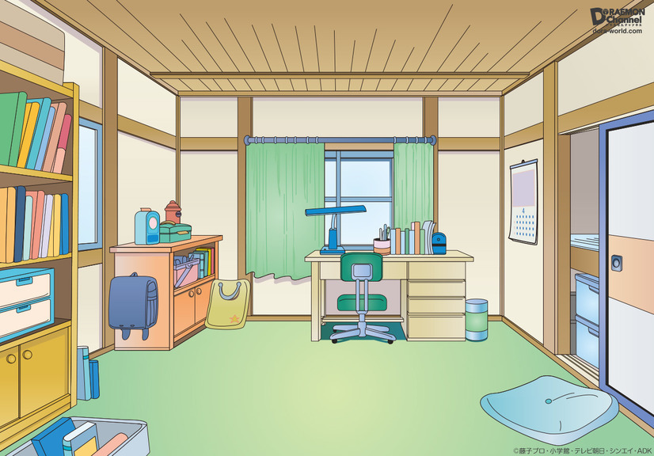

TOÁN - LỚP 5
TOÁN - LỚP 5

Slide 2
KHỞI ĐỘNG

Slide 3

HỌC BÀI CÙNG
NOBITA
Nobita của chúng ta đang gặp phải câu hỏi khó, các em hãy cùng nhau giúp đỡ cậu chàng hậu đậu trả lời câu hỏi đó nhé.

Slide 4

Muốn tính diện tích xung quanh hình hộp chữ nhật ta làm như thế nào?
Muốn tính diện tích xung quanh hình hộp chữ nhật ta lấy chu vi mặt đáy nhân với chiều cao (cùng một đơn vị đo)
Sxq = Chu vi đáy x chiều cao
Hay: Sxq = (chiều dài + chiều rộng) x 2 x chiều cao

Slide 5
Muốn tính diện tích toàn phần hình hộp chữ nhật ta làm như thế nào?
Muốn tính diện tích toàn phần của hình hộp chữ nhật ta lấy diện tích xung quanh cộng diện tích hai đáy.
S_{tp} = S_{xq} + S_{2đáy}
Hay S_{tp} = S_{xq} + (chiều dài x chiều rộng) x 2

Slide 6
Muốn tính diện tích xung quanh hình lập phương ta làm như thế nào?
Muốn tính diện tích xung quanh hình lập phương ta lấy diện tích một mặt nhân với 4
S_{xq} = a x a x 4
Hay: S_{tp} = S_{1mặt} x 4

Slide 7
Muốn tính diện tích toàn phần hình lập phương ta làm như thế nào?
- Muốn tính diện tích toàn phần hình lập phương ta lấy diện tích một mặt nhân với 6
S_{tp} = a x a x 6
Hay S_{tp} = S_{1mặt} x 6

Slide 8

Thứ Năm ngày 16 tháng 2 năm 2023
Toán
LUYỆN TẬP CHUNG
Trang 113

Slide 9


TÌM BÁNH RÁN GIÚP

Slide 10

Luật chơi:
Chúng mình cũng nhau thực hiện các yêu cầu của từng chặn để tìm bánh rán giúp nhé!

Slide 11
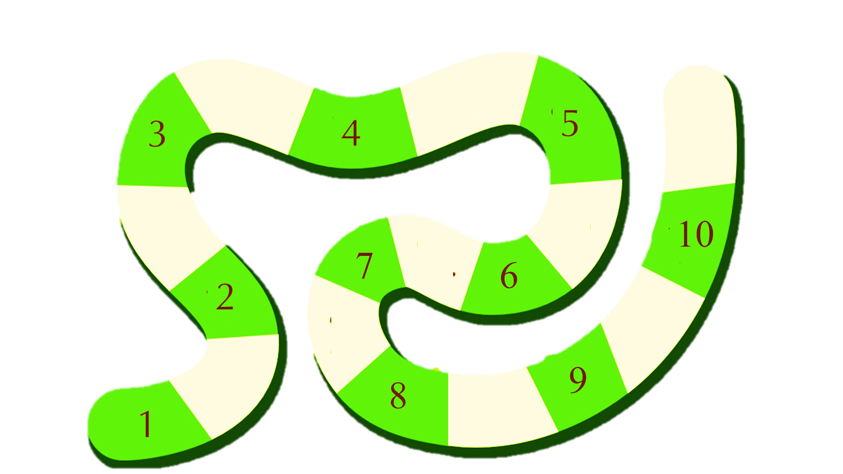






Slide 12

1/ Tính diện tích xung quanh và diện tích toàn phần của hình hộp chữ nhật có:
a) Chiều dài 2,5m; chiều rộng 1,1m; chiều cao 0,5m
b) Chiều dài 3m; chiều rộng 15dm; chiều cao 9dm

Slide 13
1/ Tính diện tích xung quanh và diện tích toàn phần của hình hộp chữ nhật có:
a) Chiều dài 2,5m; chiều rộng 1,1m; chiều cao 0,5m
Tóm tắt:
S_{xq} = ? m²
S_{tp} = ? m²
0,5m
a = 2,5 m
b = 1,1 m
1,1m
c = 0,5 m
2,5m
S_{xq} = (a +b ) x 2 x c
S_{tp} = Sxq + (a x b x 2)

Slide 14
Bài giải
Diện tích xung quanh hình hộp chữ nhật là:
( 2,5 + 1,1) x 2 x 0,5 = 3,6
Diện tích toàn phần của hình hộp chữ nhật là;
3,6 + ( 2,5 x 1,1 x 2) = 9,1
Đáp số: S_{xq}: 3,6 m²
S_{tp}: 9,1 m²

Slide 15
1/ Tính diện tích xung quanh và diện tích toàn phần của hình hộp chữ nhật có:
b) Chiều dài 3m; chiều rộng 15dm; chiều cao 9dm
Bài giải
Tóm tắt
Đổi: 3m = 30dm
S_{xq} = ? m²
S_{tp} = ? m²
Diện tích xung quanh của hình hộp chữ nhật:
a = 3 m
(30 + 15) x 2 x 9 = 810 (dm²)
b = 15 dm
Diện tích toàn phần của hình hộp chữ nhật:
c = 9 dm
810 + 30 x 15 x 2 = 1710 (dm²)
Đáp số: Sxq: 810 dm²
Stp: 1710 dm²

Slide 17
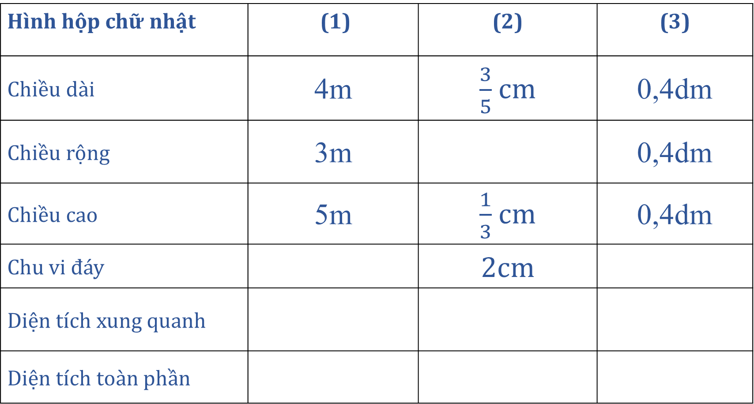



Bài 2. Viết số đo thích hợp vào ô trống:
Hình hộp chữ nhật | (1) | (2) | (3)
Chiều dài | 4m | $\frac{3}{5}$ cm | 0,4dm
Chiều rộng | 3m |  | 0,4dm
Chiều cao | 5m | $\frac{1}{3}$ cm | 0,4dm
Chu vi đáy |  | 2cm
Diện tích xung quanh
Diện tích toàn phần
$\frac{2}{5}c$m
14m
1,6dm
70m²
$\frac{2}{3}c$m²
0,64dm²
94m²
$\frac{86}{75}c$m²
0,96dm²

Slide 19
Bài 3. Một hình lập phương có cạnh 4cm, nếu gấp cạnh của hình lập phương lên 3 lần thì diện tích xung quanh và diện tích toàn phần của nó gấp bao nhiêu lần? Vì sao?

Slide 20
Bài 3: Ta có
Diện tích hình lập phương ban đầu là:
4 x 4 x 4 = 64 (cm²)
Diện tích xung quanh của hình lập phương sau khi gấp cạnh 3 lần là;
( 4 x 3) x ( 4 x 3) x 4 = 576 (cm²)
Diện tích mới gấp cũ số lần là; 576 : 64 = 9 lần
Diện tích toàn phần hình lập phương ban đầu là:
(4 x 4 ) x 6 = 96 (cm²)
Diện tích hình lập phương sau khi gấp lên 3 lần là;
( 4 x 3) x ( 4 x 3) x 6 = 864 (cm²)
Vậy diện tích mới gấp diện tích cũ số lần là:)
864 : 96 = 9 lần ( cm²)

Slide 22
Sxq hình lập phương cũ = a x a x 4
Sxq HLP mới = (a x 3) x (a x 3) x 4 = 9 x a x a x 4
Stp hình lập phương cũ = a x a x 6
Stp HLP mới = (a x 3) x (a x 3) x 6 = 9 x a x a x 6
Nếu gấp cạnh của hình lập phương lên 3 lần thì diện tích xung quanh và diện tích toàn phần của nó gấp lên 9 lần.

Slide 24
Cám ơn các bạn
Bánh rán ngon quá !

Slide 25
Vận dụng

Slide 26
1. Một hình hộp chữ nhật có chiều dài 4dm, chiều rộng 3dm và chiều cao 2dm thì diện tích xung quanh của hình đó là 28dm².
Đ
Sxq = (4 + 3) x 2 x 2 = 28 dm²
2. Một hình lập phương có cạnh là 3cm thì diện tích toàn phần của hình đó là 36cm².
S
Stp = (3 x 3) x 6 = 54 cm²
3. Một hình lập phương có cạnh là a, nếu gấp cạnh của hình lập phương lên 4 lần thì diện tích xung quanh và diện tích toàn phần của nó gấp lên 8 lần.
S
Sxq = a x a x 4
Stp = a x a x 6

Slide 27
Dặn dò
Học thuộc các công thức đã học.
Chuẩn bị bài sau: Thể tích của một hình.

Slide 28
Tạm biệt !

